Slide 1
tuImportas
Tu historia merece espacio.
Proyecto final · Desarrollo de Interfaces · 2º DAM
Fase 1: diseño preliminar y defensa de la idea

Slide 2
Análisis inicial: a quién ayudamos y por qué
Público objetivo
Necesidad detectada
Enfoque diferenciador
Personas que sienten ansiedad, depresión o trauma y no saben cómo elegir psicólogo.
Psicólogos y psicólogas colegiados que quieren darse a conocer por su forma de trabajar.
Dar el primer paso cuesta. Los listados con estrellas y rankings generan presión y comparación justo cuando la persona más necesita calma.
Sin ranking: explicamos por qué cada perfil encaja.
La IA orienta el encaje, nunca diagnostica.
Solo psicólogos con colegiación verificada.
tuImportas · Fase 1 · Desarrollo de Interfaces
2

Slide 3
Secciones y funcionalidades dinámicas
Secciones principales
Funcionalidades dinámicas
Landing: propuesta de valor y cómo funciona
Cuestionario: consentimiento y preferencias en 3 pasos
Resultados: tres perfiles que encajan, con su porqué
Perfil del psicólogo: estado de verificación y vista previa
Cuestionario por pasos con guardar y salir
Recomendación de perfiles con motivo de encaje (IA)
Resumen editable de lo que hemos entendido
Reserva de sesión desde cada perfil
Alta del psicólogo con verificación colegial y publicación solo tras confirmarla
tuImportas · Fase 1 · Desarrollo de Interfaces
3

Slide 4
Estructura de navegación: el usuario nunca se pierde
PACIENTE
Landing
→
Consentimiento
→
Tu momento
→
Tus preferencias
→
Tu acompañamiento
→
Resultados
PSICÓLOGO/A
Landing
→
Soy psicólogo/a
→
Alta de datos
→
Verificación en revisión
→
Publicar perfil
Elementos de navegación
Cabecera fija con logo y enlaces principales
Barra de progreso en tres pasos y botones Atrás / Continuar
«Guardar y salir» y «Salir» siempre a mano
Aviso de ayuda urgente (112 · 024) en todo el cuestionario
tuImportas · Fase 1 · Desarrollo de Interfaces
4

Slide 5
Colores: calma, orientación y confianza
Crema #FAF7F2
Verde primario #3F7D78
Verde oscuro #2C5A56
Verde suave #DCEBE8
Lienzo cálido, nada clínico
Orienta: botones y enlaces
Enlaces sobre crema (AA)
Bloques de apoyo y confianza
Lavanda #E6E1F2
Acento cálido #E8B89D
Texto #1F2A37
Crisis #A63D2F
Serenidad en bloques secundarios
Solo decoración, nunca texto
Lectura clara, 13,60:1
Solo en ayuda urgente
Contraste WCAG AA: texto principal sobre crema 13,60:1 · blanco sobre verde primario 4,76:1
tuImportas · Fase 1 · Desarrollo de Interfaces
5

Slide 6
Tipografía: humanidad en los titulares, claridad en el texto
H1 · Lora 600 · 44/52 px
H2 · Lora 600 · 32/40 px
H3 · Lora 600 · 24/32 px
Cuerpo · Inter · 16/26 px
Etiqueta · Inter 500 · 14/20 px
Botón · Inter 600 · 16/24 px
Lora 600
Aquí, tu historia importa.
Inter
Por qué esta pareja
Un espacio para hablar de lo que sientes, con alguien que te escuche. Cada proceso es personal y merece su propio tiempo.
La serif Lora aporta calidez y cercanía, y combina con las formas redondeadas. Inter, sin serifas, da legibilidad en formularios y botones. Párrafos de 16 px o más, 60–75 caracteres por línea.
tuImportas · Fase 1 · Desarrollo de Interfaces
6

Slide 7
Formas: suaves, redondeadas y sin ángulos duros
Botón · radio 12
Botones
Radio de 12 px y 48 px de alto: amables y fáciles de pulsar.
Tarjeta · radio 16
Tarjetas
Radio de 16 px y sombra casi invisible: contienen sin imponer.
Arco de la landing
LM
La silueta recuerda a un refugio: un espacio donde entrar.
Círculos
Chip
Iniciales en lugar de fotos o puntuaciones: personas, no rankings.
tuImportas · Fase 1 · Desarrollo de Interfaces
7

Slide 8









Iconos: pocos, con significado y siempre con texto
Burbujas
Chispas
Escudo con check
Hablar y escuchar: «Personas, no puntuaciones»
Señala la IA sin parecer clínica: no diagnostica
Confianza: solo colegiados verificados
Candado
Hoja
Vídeo
Privacidad de datos de salud con consentimiento
Calma y ritmo propio: puedes saltar preguntas
Sesión online, se entiende sin leer
Sillón
Flechas cruzadas
Reloj
Sesión presencial, en consulta
«Me da igual»: ambas opciones
Verificación en revisión: espera sin alarma
tuImportas · Fase 1 · Desarrollo de Interfaces
8

Slide 9
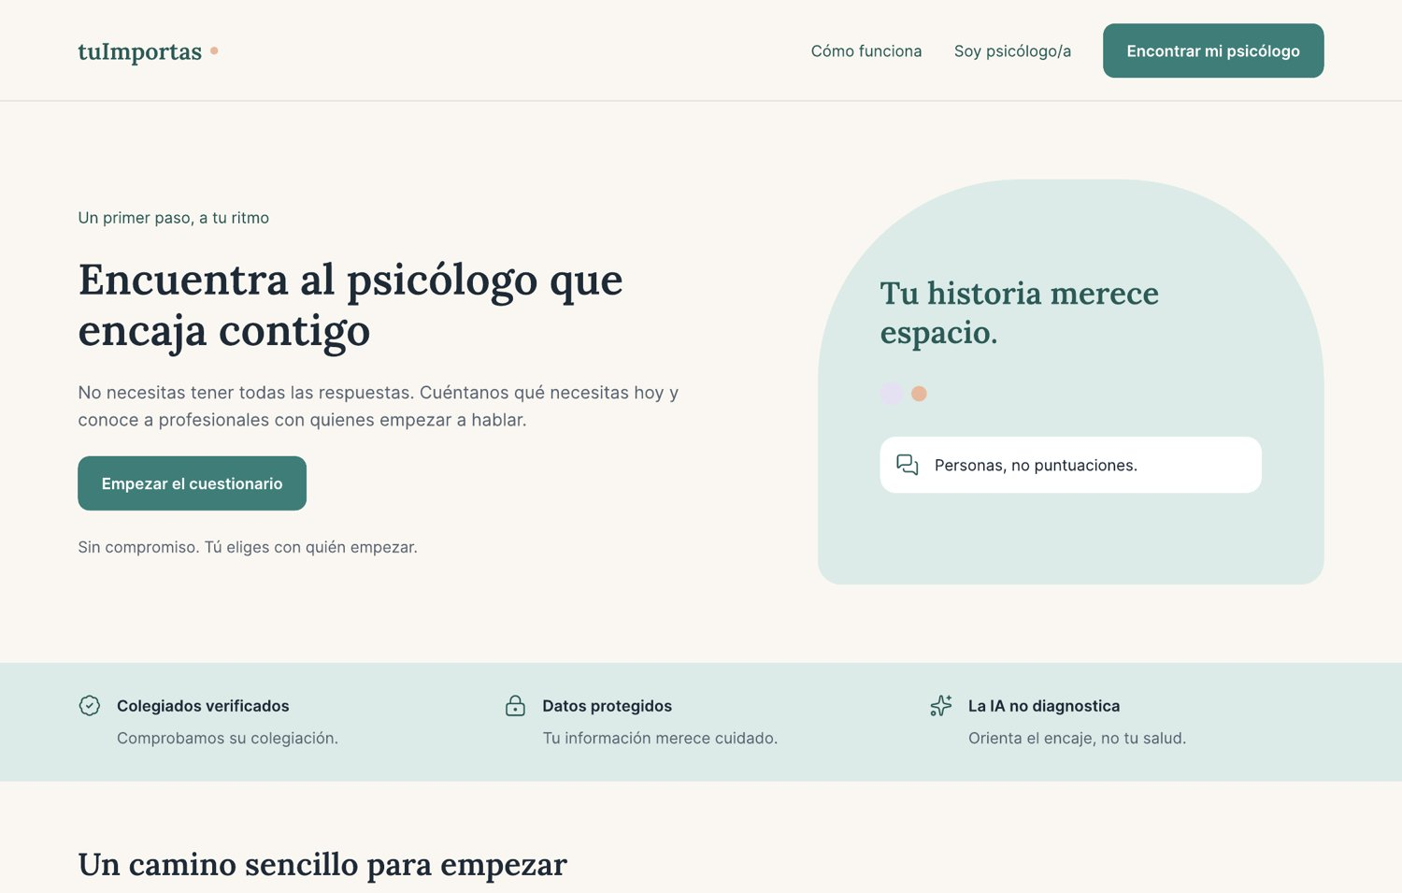
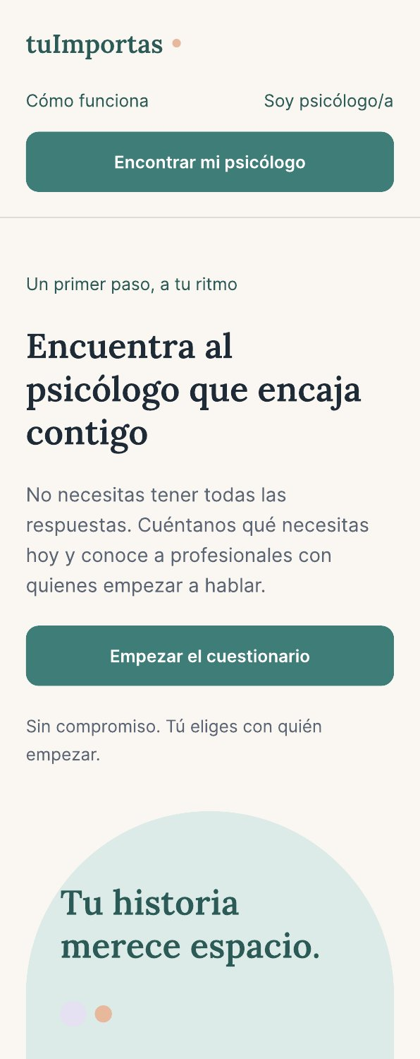
Landing · escritorio y móvil
Decisiones de diseño
Titular claro y un único botón principal.
Franja de confianza: colegiados verificados, datos protegidos, la IA no diagnostica.
Cabecera con Cómo funciona, Soy psicólogo/a y el botón principal.
Escritorio
Móvil
tuImportas · Fase 1 · Desarrollo de Interfaces
9

Slide 10
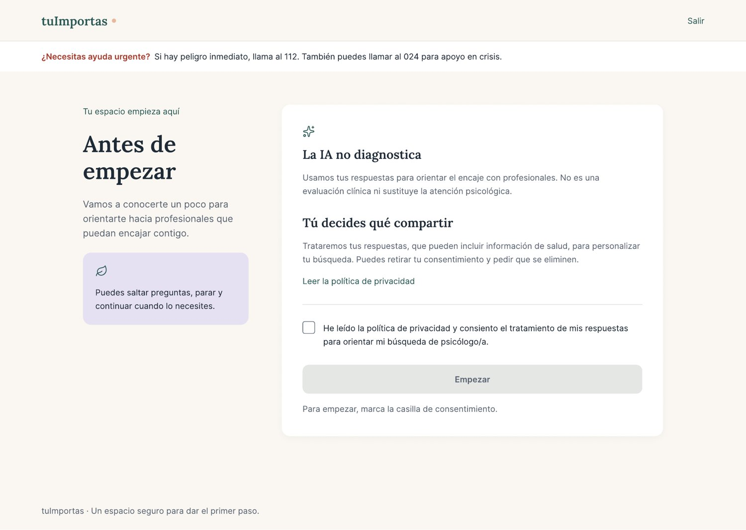
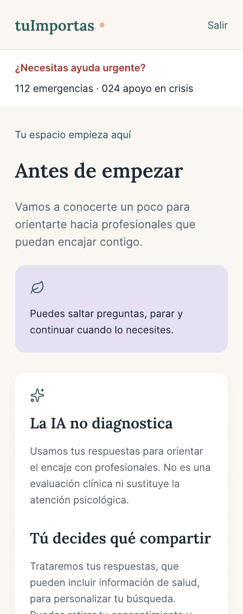
Cuestionario · consentimiento
Decisiones de diseño
«La IA no diagnostica» y «Tú decides qué compartir», antes de empezar.
El botón Empezar solo se activa al marcar el consentimiento.
Aviso de ayuda urgente visible (112 · 024).
Escritorio
Móvil
tuImportas · Fase 1 · Desarrollo de Interfaces
10

Slide 11
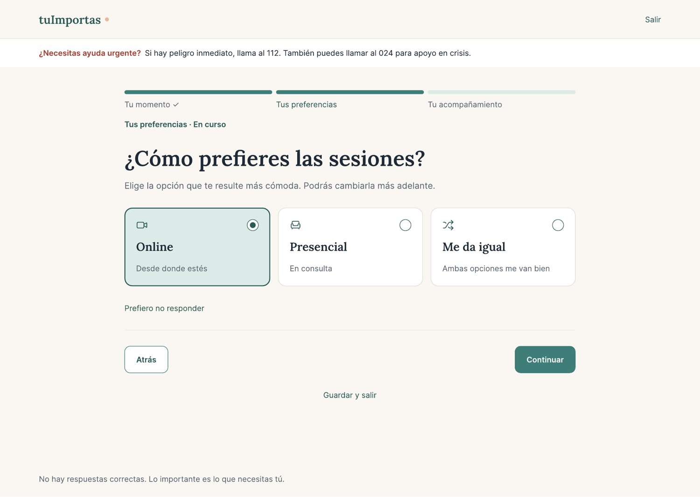
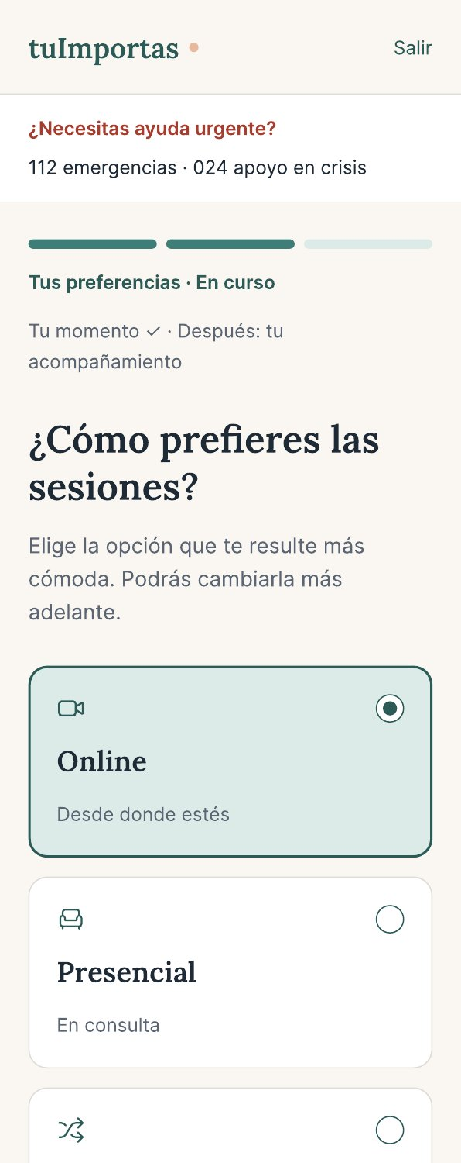
Cuestionario · preferencias
Decisiones de diseño
Barra de progreso en 3 pasos: nunca te pierdes.
Opciones grandes; «Prefiero no responder» siempre disponible.
Atrás, Continuar y Guardar y salir.
Escritorio
Móvil
tuImportas · Fase 1 · Desarrollo de Interfaces
11

Slide 12
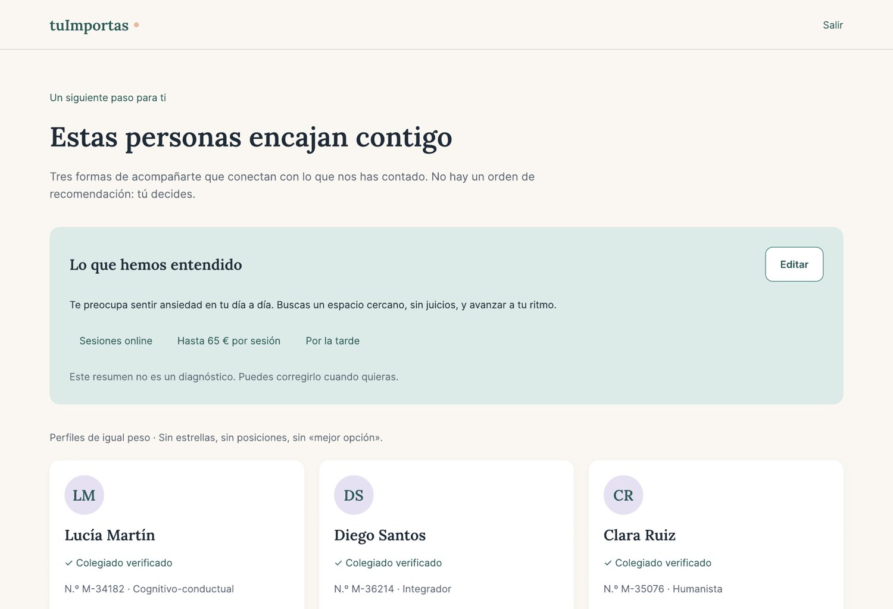
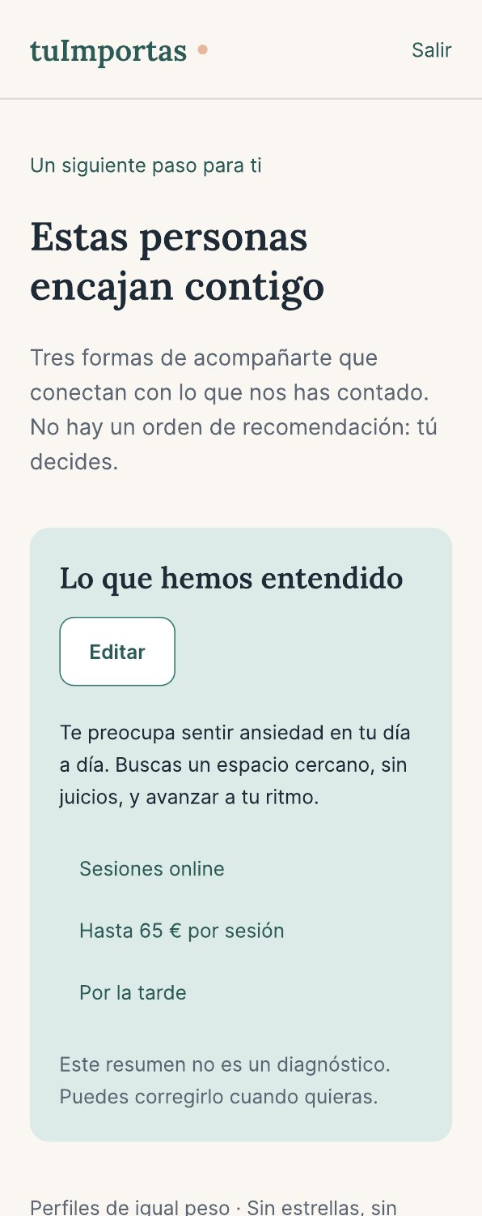
Resultados
Decisiones de diseño
Tres perfiles de igual peso: sin estrellas ni posiciones.
«Lo que hemos entendido» se puede editar.
Cada perfil explica por qué te lo recomendamos.
Escritorio
Móvil
tuImportas · Fase 1 · Desarrollo de Interfaces
12

Slide 13
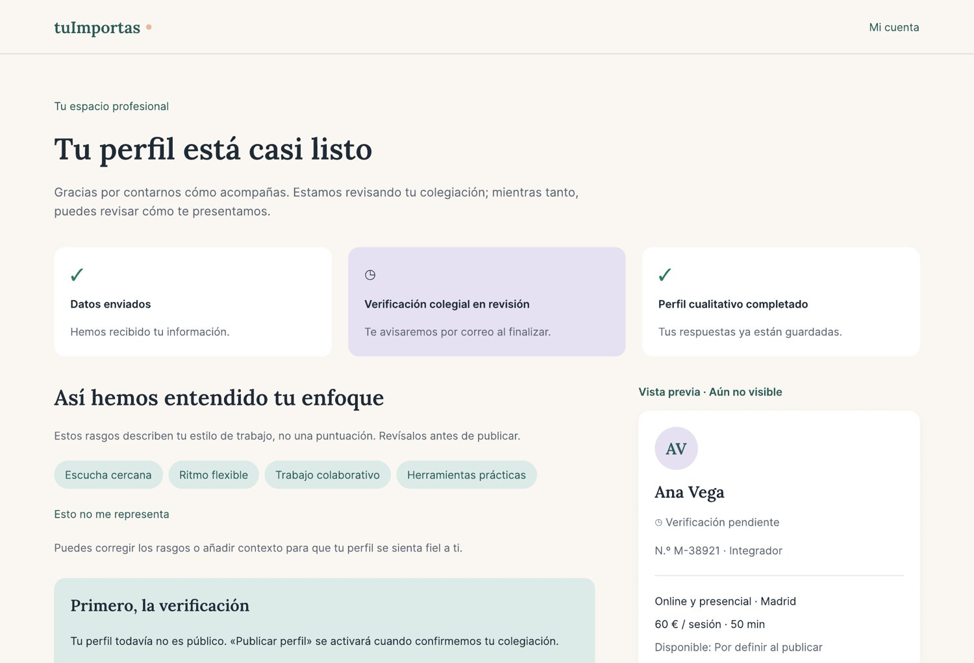
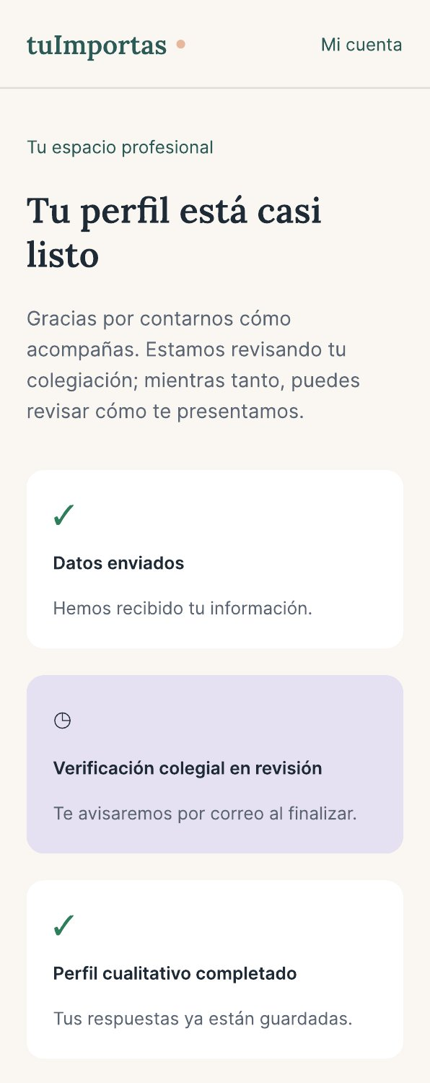
Perfil del psicólogo
Decisiones de diseño
Estado claro: datos enviados, verificación en revisión, perfil completado.
Vista previa del perfil con rasgos que el profesional puede corregir.
«Publicar perfil» se activa solo al verificar la colegiación.
Escritorio
Móvil
tuImportas · Fase 1 · Desarrollo de Interfaces
13

Slide 14
Siguiente paso: Fase 2
Maquetación en React con CSS o Tailwind, validación de accesibilidad y diseño responsive, y despliegue del proyecto completo.
Tu historia merece espacio.

